Slide 1
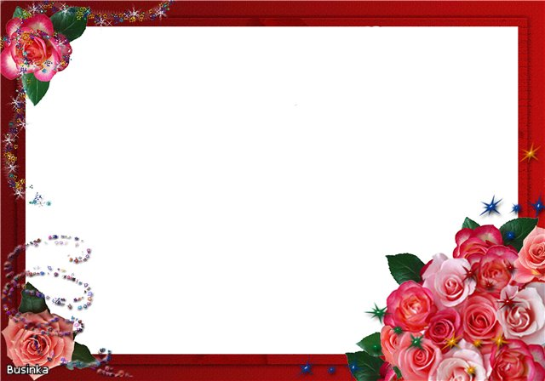

a
PHÒNG GIÁO DỤC VÀ ĐÀO TẠO QUẬN LONG BIÊN
TRƯỜNG MẦM NON GIANG BIÊN
GIÁO ÁN
LĨNH LỰC PHÁT TRIỂN THẨM MỸ
Đề tài: Tô màu đèn ông sao ( Tiết ĐT )
Lứa tuổi: Lớp MGB C2
Giáo viên:Lê Thị Huệ

Slide 2
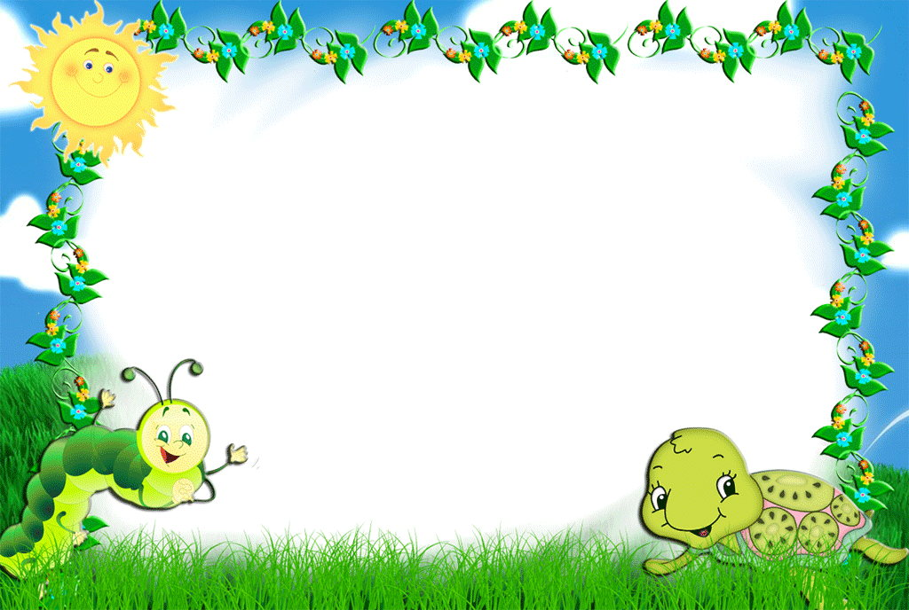


Ổn định tổ chức

Slide 3

Quan sát tranh – Đàm thoại

Slide 4


Slide 5
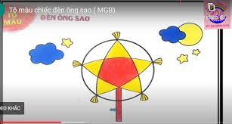

Slide 6
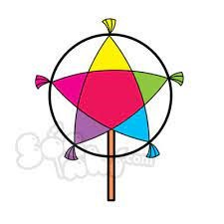

Slide 7
Trẻ thực hiện

Slide 8
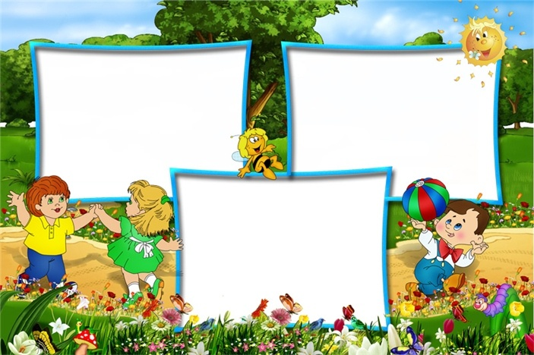
Nhận
xét
sản phẩm

Slide 9
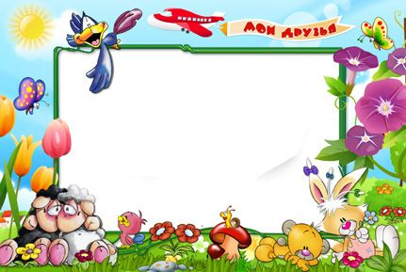
Kết thúc

